Slide 1


النصوص حولنا
الصف التاسع – فصل ثالث

Slide 2


نواتج التعلم:
يتوقع من المتعلم في نهاية الدّرس أن:
يتعرّف أغراض النّصوص القرائية المختلفة.
يميّز النّصوص وفقا لأنواعها وأغراضها وتنسيقها وقالبها.
يحوّل بعض النّصوص من تصنيف إلى تصنيف آخر.

Slide 3
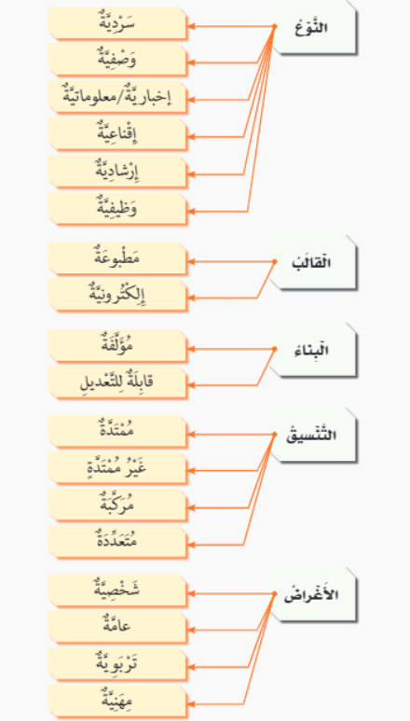
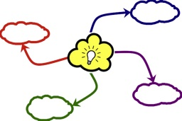
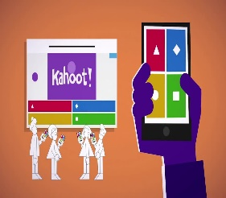
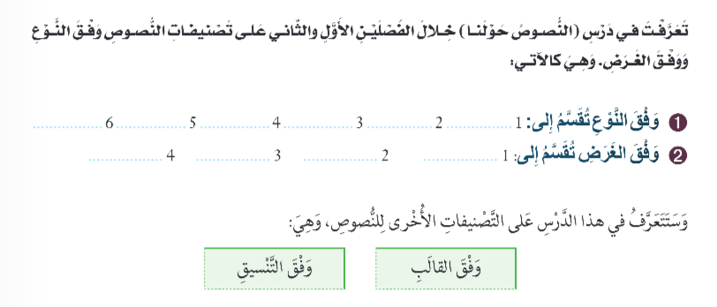
التهيئة
التهيئة
استراتيجية: قراءة المخططات الذهنية
العب وامرح
الهدف: يسترجع المتعلم خبراته حول أنواع النصوص وأغراضها

Slide 4




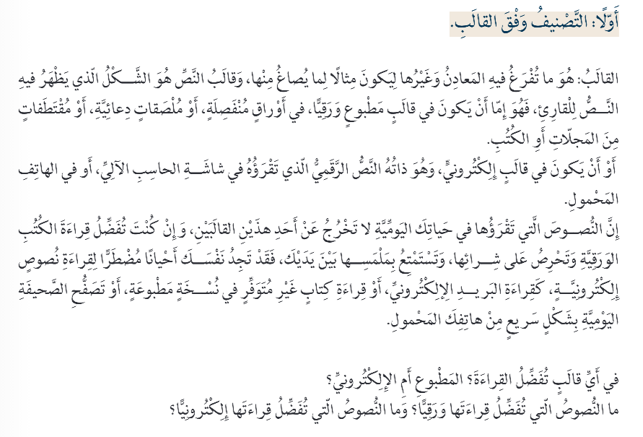

التعلم التعاوني
ما المقصود بقالب النّص؟
عدّد أشكال قالب النّص؟
مثّل لأشكال القالب المطبوع
مثّل لأشكال القالب الالكتروني
الهدف: يتعرّف المتعلم قوالب النصوص

Slide 5
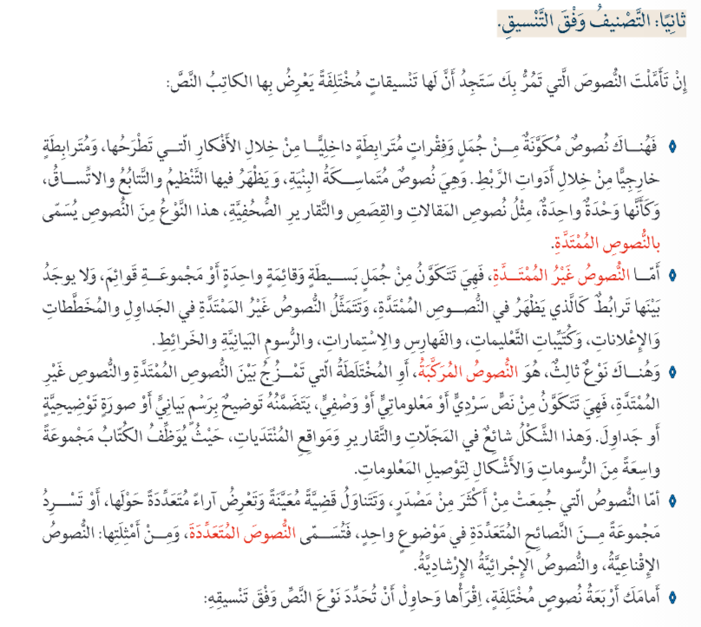
التعلم التعاوني
ما المقصود بالنّصوص الممتدة ؟
ما المقصود بالنصوص غير الممتدة ؟
ما المقصود بالنصوص المركبة؟
ما المقصود بالنصوص المتعددة؟
مثّل على أنواع النصوص المتعددة
الهدف: يتعرّف المتعلم قوالب النصوص

Slide 6
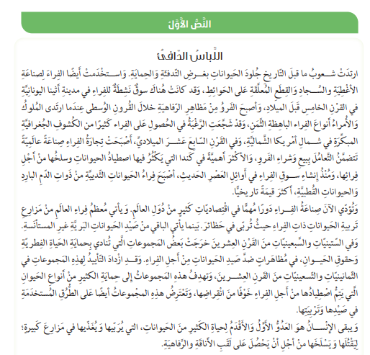

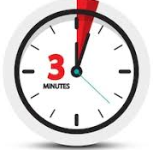
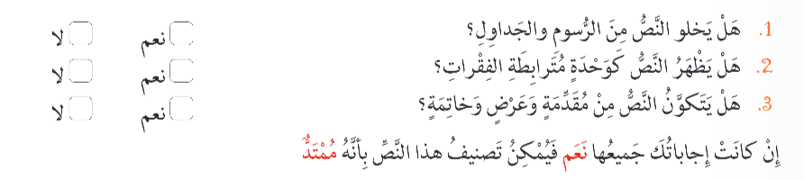

استراتيجية: أقرأ وألاحظ

Slide 7
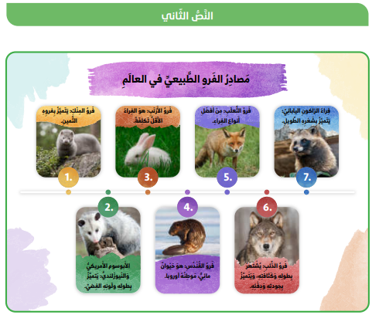
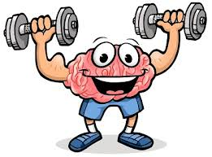
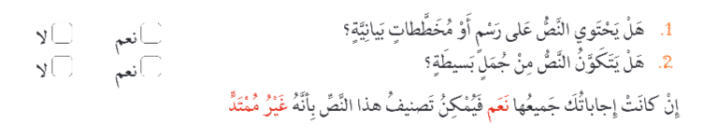
استراتيجية: أقرأ وألاحظ
ما الذي يمكن أن يغطي جسم الحيوانات غير الفراء؟؟
الهدف: يتعرّف المتعلم أنواع النصوص وأغراضها

Slide 8
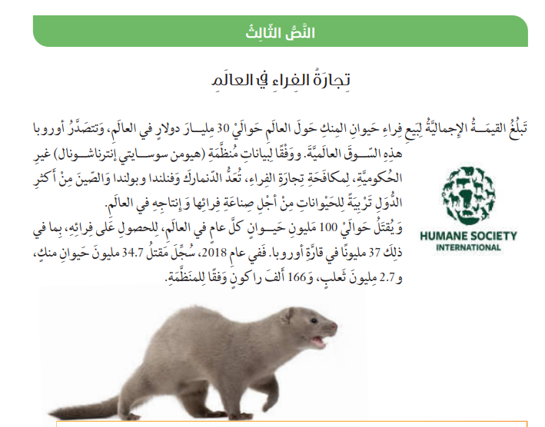
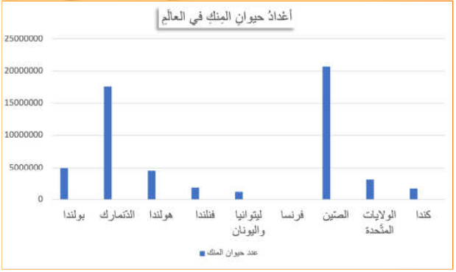
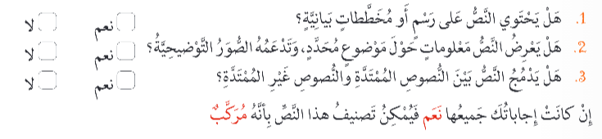
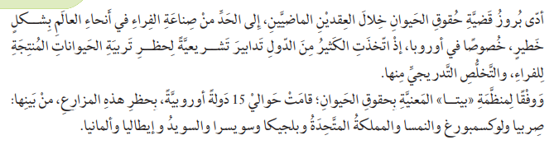
استراتيجية: أقرأ وألاحظ
الهدف: يتعرّف المتعلم أنواع النصوص وأغراضها

Slide 9
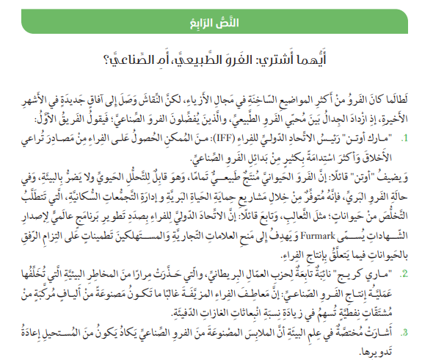
استراتيجية: أقرأ وألاحظ
الهدف: يتعرّف المتعلم أنواع النصوص وأغراضها

Slide 10
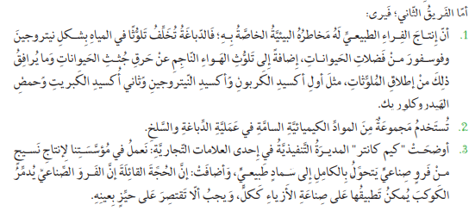
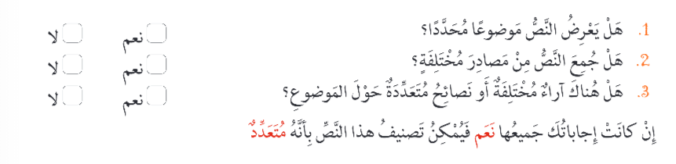
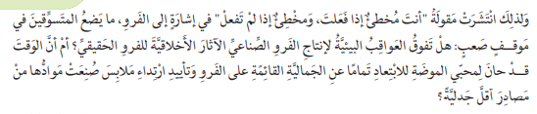
استراتيجية: أقرأ وألاحظ
الهدف: يتعرّف المتعلم أنواع النصوص وأغراضها

Slide 11

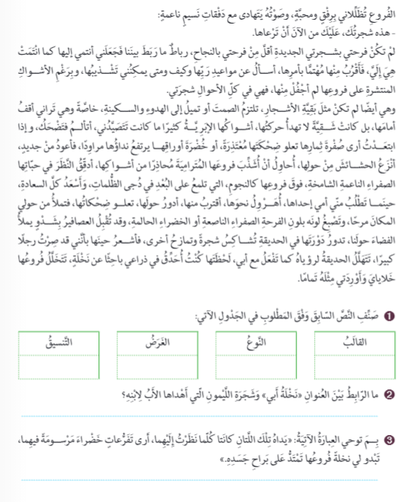
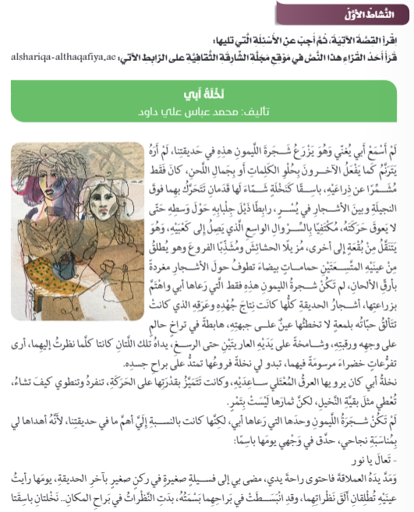
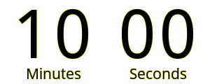
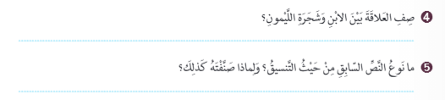
استراتيجية: أطبّق ما تعلمت
طبّق
مجموعة
1
المهمة | اسم الطالب
س 1
س 2
س 3
س 4
س 5
المقدمة للعرض
الهدف: يتعرّف المتعلم أنواع النصوص وأغراضها

Slide 12
استراتيجية: أطبّق ما تعلمت
طبّق
مجموعة
1
مركب
شخصي
سردي
إلكتروني
المهمة | اسم الطالبة
س 1
س 2
س 3
س 4
س 5
المقدمة للعرض
يشبه أباه بالنخلة التي تهدي ثمار المحبة، وإحدى ثماره هي شجرة الليمون
أنّ أباه نخلة تمتد فروعها الخضراء في أنحاء جسده
يشبه شجرة الليمون بصديقٍ شقي يلهو ويضحك معه.
مركب، لأنه يتكون من فقرات مترابطة ويحتوي صورًا.
الهدف: يتعرّف المتعلم أنواع النصوص وأغراضها

Slide 13
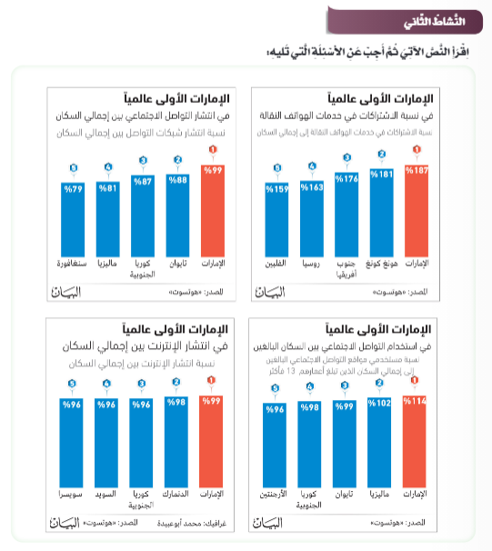
طبّق
استراتيجية: أطبّق ما تعلمت
مجموعة
2
المهمة | اسم الطالب
س 1
س 2
س 3
المقدمة للعرض
الهدف: يتعرّف المتعلم أنواع النصوص وأغراضها

Slide 14
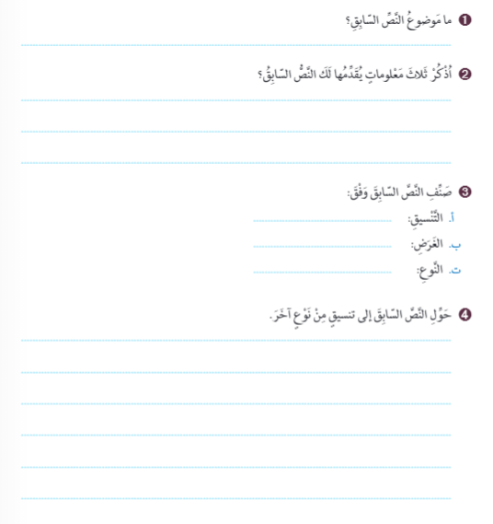
المراتب الأولى التي تحتلها الإمارات عالميًا
طبّق
الإمارات الأولى عالميًا في نسبة الاشتراك في خدمة الهواتف النقالة.
الإمارات الأولى عالميًا في انتشار التواصل الاجتماعي بين السكان.
الإمارات الأولى عالميًا في استخدام التواصل الاجتماعي بين البالغين.
استراتيجية: أطبّق ما تعلمت
مجموعة
2
غير ممتد
عام
المهمة | اسم الطالب
س 1
س 2
س 3
المقدمة للعرض
معلوماتي
تصدرت الإمارات قائمة الدول ضمن 4 معايير تضمنتها دراسة عالمية عن أفضل الدول لبدء عمل تجاري عبر الإنترنت.
وجاءت الإمارات الأولى كأفضل الدول من حيث سرعة الإنترنت عبر الهاتف المحمول، والأفضل من حيث نسبة مستخدمي الإنترنت من عدد السكان، والأفضل من حيث نسبة مستخدمي وسائل التواصل الاجتماعي من عدد السكان، والأفضل بالنسبة لمعدلات ضرائب الشركات المنخفضة.
الهدف: يتعرّف المتعلم أنواع النصوص وأغراضها

Slide 15
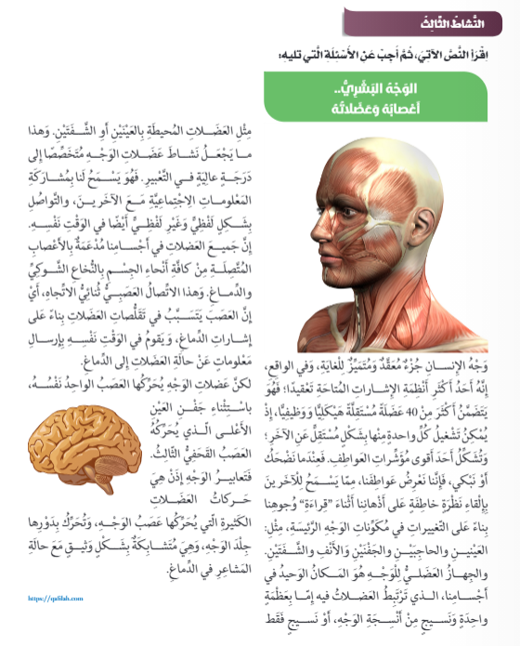
طبّق
مجموعة
3
استراتيجية: أطبّق ما تعلمت
المهمة | اسم الطالب
س 1
س 2
س 3
س 4
س 5
س 6
المقدمة للعرض
الهدف: يتعرّف المتعلم أنواع النصوص وأغراضها

Slide 16
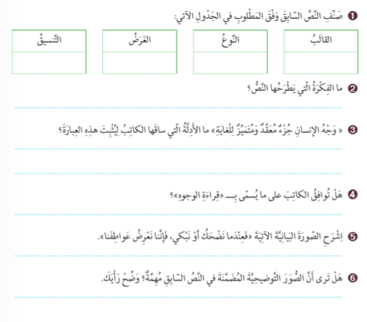
طبّق
مركب
تعليمي
معلوماتي
استراتيجية: أطبّق ما تعلمت
مجموعة
3
إلكتروني
الجهاز العضلي في وجه الإنسان.
المهمة | اسم الطالب
س 1
س 2
س 3
س 4
س 5
س 6
المقدمة للعرض
يتضمن أكثر من 40 عضلة مستقلة هيكليا ووظيفيا.
نعم، فالوجه مرآة المشاعر.
شبه الوجه بشاشات عرض للمشاعر.
نعم، تساعد في إيصال المعنى بشكل أوضح.
الهدف: يتعرّف المتعلم أنواع النصوص وأغراضها

Slide 17
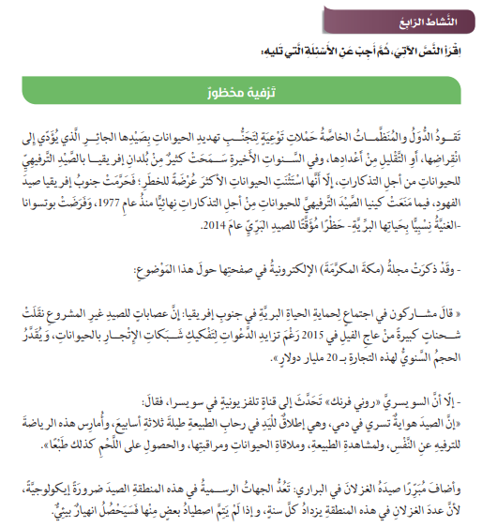
طبّق
مجموعة
4
استراتيجية: أطبّق ما تعلمت
المهمة | اسم الطالب
س 1
س 2
س 3
س 4
س 5
س 6
المقدمة للعرض
الهدف: يتعرّف المتعلم أنواع النصوص وأغراضها

Slide 18
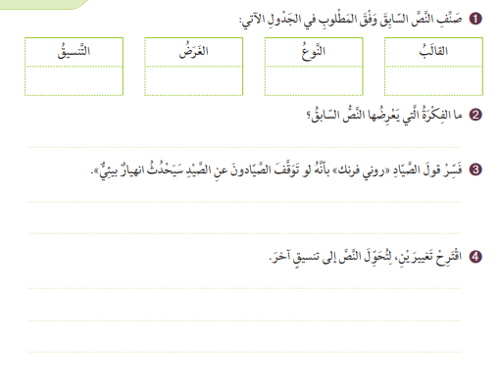

طبّق
مجموعة
4
متعدد
عام
معلوماتي
إلكتروني
استراتيجية: أطبّق ما تعلمت
التوعية حول الصيد الجائر.
المهمة | اسم الطالب
س 1
س 2
س 3
س 4
س 5
س 6
المقدمة للعرض
سيحدث اختلال في السلسة الغذائية.
يُسبب الصيد الجائر غير القانوني انخفاضًا في أعداد الحيوانات بشكل قد يؤدي إلى انقراضها.
الهدف: يتعرّف المتعلم أنواع النصوص وأغراضها

Slide 19
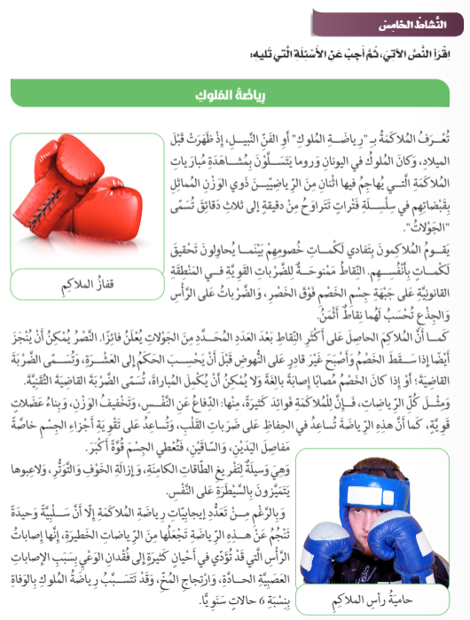
طبّق
مجموعة
5
استراتيجية: أطبّق ما تعلمت
المهمة | اسم الطالب
س 1
س 2
س 3
س 4
المقدمة للعرض
الهدف: يتعرّف المتعلم أنواع النصوص وأغراضها

Slide 20
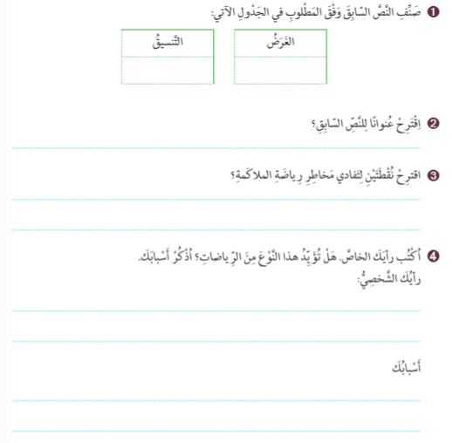
طبّق
مركب
تعليمي
استراتيجية: أطبّق ما تعلمت
مجموعة
5
رياضة الدفاع عن النفس
ارتداء حامية الرأس / وضع قفازات الملاكمة.
المهمة | اسم الطالب
س 1
س 2
س 3
س 4
المقدمة للعرض
نعم
لأنه وسيلة لتفريغ الطاقات / إخلاء العقل / الدفاع عن النفس
الهدف: يتعرّف المتعلم أنواع النصوص وأغراضها

Slide 21

ما الفرق بين النصوص الممتدة
والنصوص الغير ممتدة ؟

Slide 22
بِمَ تفسِّرُ استخدامَ الكَاتِبِ للتَّنسيقِ المُرَكَّبِ لِعَرضِ نَصِّهِ؟
لأنَّهُ يَصْلُحُ للجَمْعِ بَينَ نَصٍّ مُمْتَدٍّ، وآخَرَ غيرِ مُمْتَدٍّ.
لأنَّهُ يحتوي طرحَ الآراءِ والنَّصَائِحِ المُخْتَلِفَةِ.
لأنَّهُ نَصٌّ مُترابِطٌ يخلو مِن وَسائِلِ التَّوضِيحِ.
لأنَّهُ يعرضُ موضوعًا واحدًا بمصادرَ متعدِّدةٍ.

